Slide 1
Как ученые читают друг друга: исследование специфики академического чтения
д.э.н., PhD Антон Олейник (ЦЭМИ РАН), д.с.н. Светлана Кирдина (ИЭ РАН),
к.с.н. Ирина Попова (ИС РАН) и
Татьяна Шаталова (ИЭ РАН)

Slide 2
Основные положения доклада
Теоретические вопросы академического чтения
Неизученные проблемы академического чтения
Пилотный проект по исследованию академического чтения на основе контент-анализа
Основные выводы

Slide 3
Формы научной коммуникации
Персонифицированная
Обезличенная
Состав участников оказывает влияние на результат взаимодействия
Примеры: отношения с коллегами по работе, внутри научных сетей, презентация результатов на семинаре или конференции
Состав участников значим меньше, чем предмет коммуникации
Примеры: публикация научной статьи, монографии (круг их читателей потенциально не ограничен)
Notes:
Академическое чтение относится к обезличенной форме научной коммуникации

Slide 4
Научная коммуниация посредством чтения, письма и цитирования
Читатель_{i}
Цитиру-емый автор
Автор
Читатель_{j}
Читатель_{n}

Slide 5
Сравнительный анализ академического чтения в России и за рубежом (связь «цитируемый автор – автор»)
В России: среднее число цитируемых источников в работах экономистов МГУ им. М.В. Ломоносова и НИУ-ВШЭ в 2009-2010 годах: ~ 15
Для сравнения: тот же показатель для ученых-обществоведов одного из австралийских университетов 31 (Wilson and Tenopir, 2008)
В России: среднее число самоцитирований (выборка - участники нашего Научного совета) – около 6%.
Для сравнения: тот же показатель в Австралии - 0.9 на одну статью, или около 3% (Wilson and Tenopir, 2008)
Notes:
Это количественные данные. А какого качество чтения? Для этого было проведено специальное пилотное исследование. Его задача состояла в проверке следующих гипотез:

Slide 6
Классификации академического чтения
В зависимости от точки отсчета
В зависимости от степени внимания
Понимание предполагает использование сообщения автора в качестве точки отсчета: читатель понимает текст правильно, если обнаруживает смысл, вложенный автором.
Читатель имеет гораздо больше степеней свободы при интерпретации текста. А именно, читатель свободен находить в тексте новые смыслы.
Поверхностное чтение сводится к просмотру названия, оглавления или резюме. Когда читатель переходит к тексту, он взаимодействует с автором в одностороннем порядке, выбирая те мысли автора, которые кажутся для него наиболее актуальными.
Глубокое чтение требует от читателя бóльших затрат когнитивных ресурсов и времени, что позволяет углубиться в текст. Также включает двусторонний формат общения между автором и читателем

Slide 7
Теории академического чтения
Теория ограниченной рациональности: «внимание становится более дефицитным и важным ресурсом, чем информация» (Simon 1978, 13).
Теория релевантности: правило оптимального баланса усилий и эффекта, одним из следствий которого является применение уже опробованных ранее вариантов интерпретации к прочтению новых текстов.

Slide 8

Распространение публикаций и ограниченная рациональность
Задача снижения затрачиваемых на чтение усилий значительно облегчается, если автор сокращает длину предложений и слов, то есть пишет в «легком и простом» стиле. Легко читаемый текст содержит короткие фразы и слова (Sawyer, Laran, Xu 2008, 109). Также легче читается хорошо организованный текст - последовательный, с четко установленными связями между его элементами и хорошо построенными предложениями (Benjamin 2011, 72).
Формула Флэша:

Slide 9
Основное противоречие академического чтения
С одной стороны, ограниченность внимания и других когнитивных ресурсов заставляет нас экономить на усилиях, затрачиваемых на чтение.
С другой стороны, «экономное» чтение может быть только поверхностным.
В итоге читатель оказывается неспособным ни адекватно понять текст (то есть уловить заложенный автором смысл), ни выявить все возможные варианты его интрерпретации.
Notes:
Для рассмотрения данного противоречия было организовано пилотное исследование по изучению особенностей академического чтения с использованием методов контентз-анализа

Slide 10
Основные вопросы пилотного исследования-1
Если представленные в тексте авторские идеи хорошо известны читателю, кто различает их лучше – автор текста или читатель?
Кто точнее интерпретирует текст автора- он сам или читатели?
Кто способен увидеть больше смыслов в тексте - его автор или читатели?
Является ли бесконечным число интерпретаций авторского текста читателями и насколько они искажают авторский замысел?
Notes:
Здесь следует опросить участников и записать их мнения (с тем, чтобы потом сопоставить его в полученными результатами пилотного исследования)

Slide 11
Основные вопросы пилотного исследования -2
В каком случае замысел автора более понятен читателям – при написании им статьи стандартного формата или в более свободном тексте?
Есть ли разница результатов поверхностного и глубокого чтения и в чем она выражается?
Notes:
Здесь следует опросить участников и записать их мнения (с тем, чтобы потом сопоставить его в полученными результатами пилотного исследования)

Slide 12
Объект и предмет исследования
Объект
Предмет
Объектом исследования послужило чтение научных текстов (статей, эссе, глав в коллективных монографиях и рецензий на книги), написанных тремя учеными-обществоведами
Предметом исследования служат различия в восприятии текста автором и читателями-коллегами, изученные с помощью компьютерных программ для контент-анализа QDA Miner и WordStat

Slide 13
Я бы этот слайд убрала – вопросы конкретизированы выше. Вопрос исследования
Как авторский текст читает читатель?
Если посмотреть на эту проблему с точки зрения автора, то речь идет о том, насколько близко читатель воспринимает его мысль автора
Если же взглянуть на проблему с точки зрения читателя, то важно понять, насколько актуальна для читателя информация, представленная ему автором
Если смотреть с точки зрения беспристрастного стороннего наблюдателя, вопрос еще раз переформулируется: появляются ли новые идеи в дополнение к идеям автора и читателя?

Slide 14
Контент-анализ как метод исследования
Cлово, текст, а не цифра является основным источником информации в социальных и гуманитарных науках (Библер 1991, 72; Lotman 1990, 2). Но, в отличие от цифры, слово труднее поддается агрегированию («сжатию») и манипулированию ввиду своей более контекстуальной и многозначной природы
Контент-анализ – «исследовательская техника, позволяющая делать надежные и достоверные выводы из текстов (или других наделенных смыслов явлений) в зависимости от конкретного контекста их прочтения» (Krippendorff 2004, 18)

Slide 15
Разновидности контент-анализа
Качественный контент-анализ (кодирование вручную) предназначен для определения фрагментов текста, которые соответствуют идеям автора и читателя и отражают ключевые понятия через качественные коды
Количественный контент-анализ (совместная встречаемость слов) значительно облегчает семантический анализ предложений
Словарь, основанный на замещении, - гибридная форма качественного и количественного контент-анализа. После разработки словаря (списка слов и словосочетаний, которые относятся к каждому из качественных кодов) участие человека уже не требуется

Slide 16
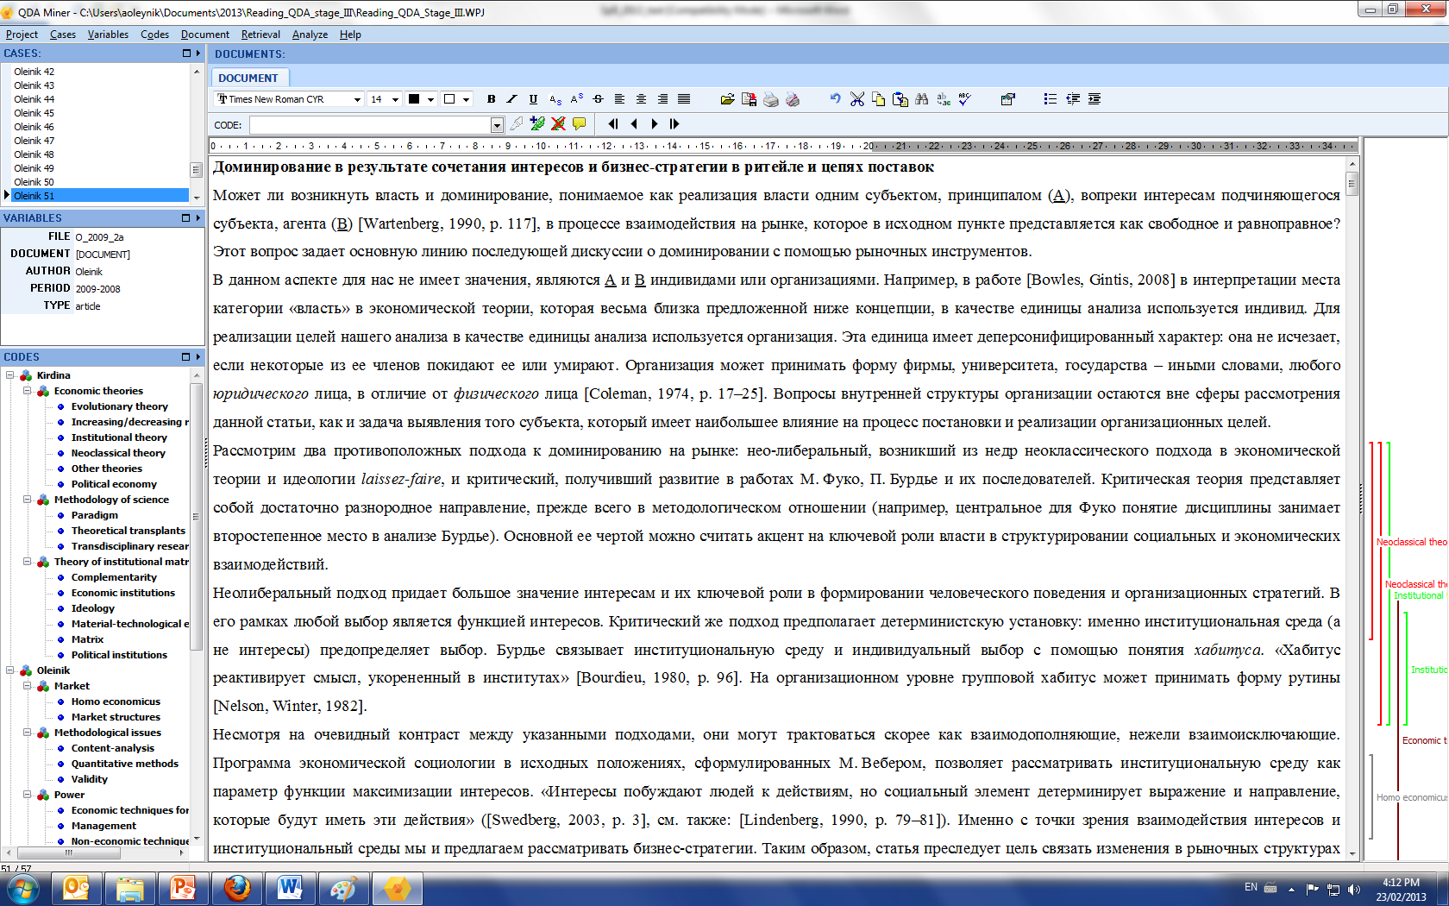

Slide 17
Параметры выборки
Выборка работ А включает 20 статей, эссе, глав из книг и рецензий на книги, B - 17 статей и рецензий на книги и C - 20 статей, эссе и рецензий. Иными словами, A, B и C исполняли роли и автора, и читателя. D являлся только читателем, и потому играл роль «независимого наблюдателя»
 | h-индекс (Хирша) | Среднее значение индекса Флэша
А | 4 | -64.5
В | 3 | -63
С | 7 | -53.5
Для сравнения: индекс Флэша для сказок Толстого равен +23.5; посланий Путина: -46

Slide 18
Этапы контент-анализа
Этап | Содержание
1 | Участники прочли все тексты и разработали свои книги кодов (списки качественных кодов) независимо друг от друга. Для оценки надежности своего качественного кодирования каждый участник создал словарь, основанный на замещении, структура которого соответствовала его книге кодов. После выполнения трех видов контент-анализа, расстояния между текстами в трех случаях, измеренные косинус-коэффициентами, были кросс-коррелированы с помощью оригинального метода триангуляции – для проверки надежности качественного кодирования
2 | Участники после серии совместных обсуждений создали общую книгу кодов. Общая книга содержит 37 кодов (15 - для текстов А, 9 - для текстов B, 13 - для текстов С). Коды для текстов А были применены только к текстам А, и т.д. Затем участники перекодировали тексты по согласованным качественным кодам, но независимо друг от друга. Результаты трех типов контент-анализа – для каждого участника в отдельности и для всех четырех в целом – были кросс-коррелированы. Рассчитаны коэффициенты согласия между кодировщиками
3 | 37 кодов были применены ко всем текстам. Например, коды для текстов А были использованы для контент-анализа не только текстов А, но и B и C. Могут ли коды, соответствующие идеям одного автора, служить основой для интерпретации идей других авторов? Результаты трех типов контент-анализа были кросс-коррелированы и были рассчитаны коэффициенты согласия между кодировщиками

Slide 19
1-й этап: автор как невнимательный читатель
Коэффициенты корреляции Пирсона между качественным кодированием и совместной встречаемостью слов, 1-й этап, 12 центроидов (один центроид для каждой подвыборки текстов и для каждого кодировщика)
Автор Читатель (кодировщик) | А (N=20) | B (N=17) | C (N=20)
A | 0,734** | 0,726** | 0,502*
B | 0,778** | 0,559* | 0,911**
C | 0,654** | 0,628** | 0,772**
D | 0,727** | 0,341 | 0,644**
Ни одному из трех авторов (A, B и C) не удалось обойти читателей в точности интерпретации своего теста. Качественное кодирование у читателей было последовательно ближе к совместной встречаемости слов, чем у автора.

Slide 20
Квадрат расстояния между отдельными книгами кодов участника на 1-м этапе и общей книгой кодов, разработанной на 2-м этапе
Автор Читатель (кодировщик) | А (N=20) | B (N=17) | C (N=20) | Итого
А (N=43*) | 0,537 | 0,228 | 0,163 | 0,93
B (N=147) | 0,18 | 0,25 | 0,23 | 0,659
C (N=70) | 0,102 | 0,142 | 0,6 | 0,304
D (N=44) | 0,07 | 0,102 | 0,6 | 0,232
Среднее | 0,222 | 0,180 | 0,128 | 0,531
Во всех трех случаях (тексты A, B и C) самая высокая степень структурной гомологии наблюдается между книгой кодов D («независимого наблюдателя») и общей книгой кодов. Взгляд D на текст, возможно, был расположен ближе к позиции обобщенного читателя (но не обязательно – автора, см. предыдущий слайд)

Slide 21
2-й этап: возвращение автора
Автор Читатель (Кодировщик) | 2-й этап |  |  | 3-й этап
 | А (N=20) | B (N=17) | C (N=20) | А (N=20) | B (N=17) | C (N=20)
A | 0,600** | 0,445 | 0,701** | 0,438 | 0,117 | 0,811**
B | 0,562** | 0,484* | 0,625** | 0,429 | 0,498* | 0,824**
C | 0,542* | 0,458 | 0,693** | 0,361 | 0,437 | 0,865**
D | 0,410 | 0,484* | 0,917** | -0,360 | -0,135 | 0,734**
Качественное кодирование автора, как правило, более тесно связано с показателями совместной встречаемости слов, чем кодирование читателей – при использовании согласованной книги кодов. Автор вполне может опустить некоторые значения, содержащиеся в его текстах. Но он лучше справляется с выявлением заданного диапазона значений

Slide 22
Глубина чтения на разных этапах
Автор Читатель (Кодировщик) |  | А (N=20 [8*]) |  | B (N=17 [13]) |  | C (N=20 [11])
 |  | Коды | Сегменты | Коды | Сегменты | Коды | Сегменты
1-й этап | A | 8 | 1863 | 17 | 1082 | 18 | 1509
 | B | 57 | 1123 | 35 | 540 | 55 | 836
 | C | 30 | 1089 | 16 | 712 | 24 | 712
 | D | 19 | 593 | 11 | 681 | 14 | 688
 | Среднее (читатели) | 35 | 935 | 14,7 | 825 | 29 | 1011
2-й этап | A | 15 | 433 | 9 | 244 | 13 | 283
 | B | 15 | 616. | 9 | 301 | 13 | 376
 | C | 15 | 580 | 9 | 384 | 13 | 333
 | D | 15 | 527 | 9 | 399 | 13 | 366
 | Среднее (читатели) | 15 | 574,3 | 9 | 342,3 | 13 | 341,7
eLibrary |  | 6 | 10 [16**] | 6 | 22 [29] | 5 | 14 [34]
Количество кодов автора и читателя в их отдельных книгах кодов, а также количество фрагментов, закодированных на 1-м этапе, систематически превышали соответствующие показатели на 2-м этапе. Судя по количеству содержательных ссылок на работы авторов А, B и C, цитирующие их российские читатели интерпретировали эти тексты еще более узко.
Notes:
Вывод: на 1 этапе чтение было более глубоким???

Slide 23
3-й этап: пределы интерпретации
Показатели Кодировщики | 2-й этап |  |  | 3-й этап
 | α (N=37) | S (N=37) | r (N=57) | α (N=37) | S (N=37) | r (N=37) | r (N=57)
A+C | 0.575 | 0.820 | 0.908 | 0.412 | 0.640 | 0.818 | 0.774
C+B | 0.535 | 0.802 | 0.949 | 0.436 | 0.679 | 0.934 | 0.909
C+D | 0.555 | 0.812 | 0.869 | 0.434 | 0.698 | 0.957 | 0.674
A+B | 0.544 | 0.813 | 0.833 | 0.423 | 0.653 | 0.848 | 0.656
A+D | 0.519 | 0.811 | 0.755 | 0.404 | 0.666 | 0.873 | 0.534
B+D | 0.496 | 0.797 | 0.831 | 0.399 | 0.687 | 0.937 | 0.721
Среднее | 0.537 | 0.809 | 0.858 | 0.418 | 0.671 | 0.895 | 0.711
C+A+B | 0.465 | 0.590 | - | 0.289 | 0.365 | - | -
C+A+D | 0.465 | 0.590 | - | 0.286 | 0.375 | - | -
A+D+B | 0.432 | 0.574 | - | 0.278 | 0.371 | - | -
C+B+D | 0.440 | 0.570 | - | 0.299 | 0.398 | - | -
Cреднее | 0.4505 | 0.581 | - | 0.288 | 0.377 | - | -
A+B+C+D | 0.367 | 0.420 | - | 0.208 | 0.245 | - | -
Notes:
В чем здесь вывод?

Slide 24
Выводы
Автор лучше, чем читатель, «различает» базовые идеи своего текста, даже если читатель знает авторские идеи.
В то же время читатель может точнее интерпретировать текст автора, то есть лучше соотносить определенные куски текста с базовыми идеями (эффект «замыленного взгляда» автора).
Кроме того, читатель способен находить в тексте автора больше идей, чем их различает автор. Другими словами, он смотрит на текст через свои «линзы», позволяющие ему видеть подчас неожиданные и парадоксальные для автора смыслы.
Хотя текст может быть интерпретирован способами, весьма отдаленными от авторского замысла, их количество все же не является безграничным. Чем дальше интерпретация от авторского замысла, тем ниже надежность интерпретации

Slide 25
Выводы (продолжение)
Замысел автора более понятен читателям и воспринимается ими с наименьшими затратами, если текст имеет удобочитаемую форму и выражен в стандартном формате научной статьи.
Исследование показало, что глубокое чтение не является «легким», так как требует большего включения читателя в эту работу. Однако в случае глубокого чтения рост затрат времени и внимания приводит к росту «добавленной стоимости» в толковании и понимании научных текстов.

Slide 26
Печатная версия доклада
А.Н. Олейник, С.Г. Кирдина, И.П. Попова, Т.Ю. Шаталова. «Как ученые читают друг друга: основы теории академического чтения и ее эмпирическая проверка». // СОЦИС, №7, 2013 (принята к публикации).

Slide 27
Спасибо за внимание!
aoleynik@hotmail.com
kirdina@bk.ru
irina_popova@list.ru

